Slide 1
Das Erdmagnetfeld

Slide 2
Äußere Kern
(flüssig)
Innere Kern
(fest)
Unserem Planeten geht es nicht gut - darunter leiden auch wir Menschen (Deutsche Welle 0.J.)
Innerer Aufbau der Erde (deacedemic.com o.J.)

Slide 3
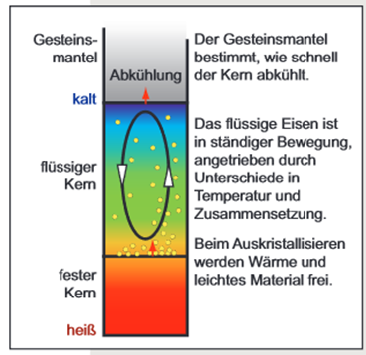
Schematische Darstellung der Antriebskräfte für die Konvektion im äußeren Erdkern. Die Konvektionsbewegung erzeugt hier das Erdmagnetfeld. (Wicht & Christensen 2008)

Slide 4
Deklination:
Neigung der Magnetachse gegenüber der Rotationsachse
Sonnenwind
Inklination:
Einfallswinkel der Magnetfeldlinien in die Erde
Innerer Aufbau der Erde (deacedemic.com o.J.)

Slide 5
Einfluss des Sonnenwindes auf das Erdmagnetfeld (Günther o.J.)

Slide 6
Literatur
Deacademic.com (Hg.) (o.J.): Innerer Aufbau der Erde. https://deacademic.com/dic.nsf/dewiki/656689 [17.1.2021].
Deutsche Welle (Hg.) (o.J.): Wie die Rettung der Erde die menschliche Gesundheit schützt. https://www.dw.com/de/wie-die-rettung-der-erde-die-menschliche-gesundheit-sch%C3%BCtzt/a-55943192 [16.2.2021].
Günther, D. (o.J.): Einfluss des Sonnenwindes auf das Erdmagnetfeld. https://www.weltderphysik.de/media/?tx_wdpmedia_pi2%5Bimage%5D=332&tx_wdpmedia_pi2%5Baction%5D=image&tx_wdpmedia_pi2%5Bcontroller%5D=Gallery&cHash=b3f7babf25da573ce3ba46cd82890a94 [29.12.2020].
Wicht, J.; Christensen, U. (2008): Die Magnetfelder der Planeten. https://www.mps.mpg.de/442677/17Die-Magnetfelder-der-Planeten.pdf [29.12.2020].

